Slide 1
电子技术基础 （数字部分）
六、数字逻辑电路基础（10学时）
七、组合逻辑电路（8学时）
八、时序逻辑电路（9学时）
九、中规模信号产生与变换电路（5学时）
十、可编程逻辑器件（0学时）

Slide 2
模拟电路与数字电路的区别
模拟信号：在时间上和数值上连续的信号。
数字信号：在时间上和数值上不连续的（即离散的）信号。
u
u
t
t
模拟信号波形
数字信号波形
对模拟信号进行传输、处理的电子线路称为模拟电路。
对数字信号进行传输、处理的电子线路称为数字电路。

Slide 3
数字电路的特点
（1）工作信号是二进制的数字信号，在时间上和数值上是离散的（不连续），表示数量时称二进制数，表示事物状态时称二值逻辑。
（2）在数字电路中，研究的主要问题是电路的逻辑功能，即输入信号的状态和输出信号的状态之间的逻辑关系。
（3）对组成数字电路的元器件的精度要求不高，只要在工作时能够可靠地区分0和1两种状态即可。

Slide 4
数字电路的优点
（1）便于集成与系列化生产，成本低廉，使用方便；
（2）工作准确可靠，精度高，搞干扰能力强。
（3）不仅能完成数值计算，还能完成逻辑运算和
判断，运算速度快，保密性强。
（4）维修方便，故障的识别和判断较为容易。

Slide 5
逻辑运算基础：
百度百科
1.逻辑代数（布尔代数、开关代数）：
鼻祖 布尔，
他在《逻辑的数学分析》书中介绍了以他命名的布尔代数，将代数的方法研究逻辑推理的问题。
2.逻辑门：
鼻祖 香农，
他在硕士论文《继电器与开关电路的符号分析》中将电路中的开关（接通、断开）与数字逻辑（1、0）中的代数思想结合起来。
第六章：布尔代数在二值逻辑中的应用

Slide 6
逻辑函数（二值逻辑）的表示方法
逻辑真值表
逻辑函数表达式或函数式
逻辑图
波形图
卡诺图
硬件描述语言

Slide 7
第六章 数字逻辑电路基础
本章要求：
1、逻辑门的逻辑符号及逻辑功能
2、TTL门电路的特性参数与典型应用。
3、逻辑代数及函数化简

Slide 8
6.1 逻辑门电路的基本概念
1、逻辑门
逻辑门
输入
…
输出
逻辑：表示事物的因果关系，即输入、输出之 间变化的因果关系
逻辑门：用以实现基本和常用逻辑运算的电子电路。简称门电路。组成数字电路的基本单元
逻辑代数三种基本运算：逻辑与、逻辑或、逻辑非

Slide 9
6.1 逻辑门电路的基本概念
2、逻辑门的分类
基本逻辑门 （与门、或门、非门）
功能
复合逻辑门 （与非门、或非门、异或门）
特殊逻辑门 （OC门、三态门）
TTL门
结构
CMOS门

Slide 10
6.1 逻辑门电路的基本概念
3、数字信号表示方法
正逻辑（高电平表示1，低电平表示0）
(1) 0、1数值
逻辑0
(2) 低、高电位
(3) 脉冲信号的无、有
逻辑1
(a)
1
1
0
1
1
1
0
0
1
0
(b)
脉 冲
(c)
Δt
Δt为一拍

Slide 11
6.2 常用逻辑门电路
与门
基本逻辑门电路
或门
非门
与非门
或非门
复合逻辑门电路
与或非门
异或门电路

Slide 12
6.2.1 基本逻辑门电路
1、与逻辑门
决定事件发生的各条件中，所有条件都具备，事件才会发生（成立）。
与门符号:
真值表
A
B
A B | Y
0 0 | 0
0 1 | 0
0 | 0
1 | 1
A
&
Y
V
Y
B
Y= A•B = AB
“有0 为0, 全1为1”

Slide 13
2、或逻辑门
决定事件发生的各条件中，有一个或一个以上的条件具备，事件就会发生（成立）。
A
真值表
A B | Y
0 0 | 0
0 1 | 1
0 | 1
1 | 1
或门符号:
B
A
≥1
Y
V
Y
B
Y= A+B
“有1 为1, 全0为0”

Slide 14
3、非门
事件发生的条件具备时，事件不会发生；事件发生的条件不具备时，事件发生。这种因果关系称为非逻辑关系。
真值表
非门符号:
A | Y
0 | 1
1 | 0
V
A
Y
“1 则0, 0则1”
Y = A

Slide 15
6.2.1 基本逻辑门电路
各种门可以有多个输入端（除非门外）
三输入端与门
三输入端或门
A
&
B
Y
Y
C
Y = A · B · C
Y = A+B+C

Slide 16
6.2.2 复合逻辑门
1、与非门
真值表
A B AB Y
0 0 0 1
0 1 0 1
1 0 0 1
1 1 1 0
表达式： Y = A · B
符号：
A
&
Y
B
多个逻辑变量时:
Y= A · B · C
“有0 为1, 全1为0”

Slide 17
练习:
输入A、B波形如图所示, 请画出与非门的输出（Y）波形。
A
&
Y
Y=AB
B
A
真值表
A B Y
0 0 1
0 1 1
1 0 1
1 1 0
﹒
B
Y

Slide 18
2、或非门
真值表
A B AB Y
0 0 0 1
0 1 1 0
1 0 1 0
1 1 1 0
表达式： Y= A+B
符号：
A
≥1
Y
B
多个逻辑变量时:
Y= A+B+C
“有1 为0, 全0为1”

Slide 19
3. 与或非门
A
&
A
&
B
B
≥
1
F
≥
1
1
F
C
&
C
&
D
D
(a)
与或非门的构成
(b)
逻辑符号

Slide 20
4. 异或门
真值表
异或门功能：相同为0；相异为1。

Slide 21
5. 同或门
真值表
A B | F
0 0 | 1
0 1 | 0
0 | 0
1 | 1
同
⊙
同或门功能：相同为1；相异为0。

Slide 22
6.3 TTL集成逻辑门
6.3.1 TTL集成逻辑门电路与工作原理
电路

Slide 23
6.3.1 TTL集成逻辑门电路与工作原理
1、任一输入为低电平（0.3V）时
1V
饱和
0.3V
截止
截止
“0”
逻辑关系：
有0则1
v_{o}=5 -v_{Rc2}--v_{be4} -v_{D} ≈ 3.6V 高电平！

Slide 24
6.3.1 TTL集成逻辑门电路与工作原理
2、输入全为高电平（3.6V）时
T1倒置放大
2.1V
“1”
1.4V
0.7V
v_{o} =0.3V
0V
逻辑关系：
全1则0
输入、输出的逻辑关系式：

Slide 25
6.3.2 TTL集成逻辑门的电压传输特性曲线
A
B
&
Y
C

Slide 26
6.3.3 TTL集成逻辑门的主要参数
1、输出高电平V_{OH}
A
B
&
Y
2、输出低电平V_{OL}
C
3、开门电平V_{on}
4、关门电平V_{off}
5、噪声容限V_{N}
6、平均传输延迟时间t_{pd}
7、扇入扇出系数N_{O}
8、电源电压V_{CC}
9、功耗

Slide 27
6.3.3 TTL集成逻辑门的主要参数
A
*** 扇入系数：
门电路输入端的个数
B
&
Y
C
*** 扇出系数：
在正常工作情况下，所能带同类门电路的最大数目。

Slide 28
6.3 TTL集成逻辑门
直接线与的问题（线与：即直接导线连接）
假设L1=1（高电平），L2=0（低电平），直接相与会产生至上而下的大电流I，使与非门损坏

Slide 29
6.3 TTL集成逻辑门
直接线与的问题
高
低

Slide 30
6.3.4 特殊逻辑门
1、 集电极开路的与非门（OC门）
V_{CC}
&
+5V
R₁
R₂
3k
R_{C}
b₁
c₁
A
T₂
&
B
T₁
F
C
T₃
R₃
符号
集电极开路悬空，称集电极开路与非门
使用时，集电极外接电阻R_{C}和电源V_{CC}

Slide 31
1、 集电极开路的与非门（OC门）
相当于与门作用。
因为 Y₁、Y₂ 中有低电平时，Y 为低电平；只有 Y₁、Y₂ 均为高电平时，Y才为高电平，故 Y = Y₁ · Y₂。
OC门用于实现线与
Y
A
B
假设Y1=1（高电平），Y2=0（低电平），直接相与会产生由V_{CC}经R_{L}和B门的导通电流I，不会损坏与非门

Slide 32
6.3.4 特殊逻辑门
2、 三态与非门
多了一个控制端EN（使能端）
第三态（0、1、Z:高阻态）

Slide 33
2、 三态与非门
三态门主要作为TTL电路与总线间的接口电路。
公用总线
工作时，E₁、E₂、E₃分时接入高电平，总线分时传送不同的数据和信号。
E₁
=０
E₂
=１
E₃
=０

Slide 34
6.3.5 TTL集成逻辑门的使用常识
TTL门多余输入端的处理
与门和与非门的多余输入端接逻辑 1 或者与有用输入端并接。
接 V_{CC}
通过 1 ~ 10 kΩ 电阻接 V_{CC}
与有用输入端并接
TTL 电路输入端悬空时相当于输入高电平，做实验时与门和与非门等的多余输入端可悬空，但使用中多余输入端一般不悬空，以防止干扰。

Slide 35
6.3.5 TTL集成逻辑门的使用常识
TTL门多余输入端的处理
或门和或非门的多余输入端接逻辑 0
或者与有用输入端并接
原则:不改变原电路逻辑关系,
保证电路稳定可靠工作

Slide 36
6.3.5 TTL集成逻辑门的使用常识
TTL门多余输入端的处理
TTL门其输入端与地之间外接不同的电阻
时，表现为不同的电平
&
R
R
V_{H}
V_{L}
R≥2KΩ,该输入端视为高电平
R≤100Ω,该输入端视为低电平

Slide 37
6.3.6 TTL集成逻辑门电路外接负载问题
输出低电平时发光
TTL门驱动发光二极管
TTL门驱动大功率负载（大电流）
用数字电路来控制机电系统
TTL门驱动5V继电器（小电流）

Slide 38
6.4 CMOS门电路
称MOS电路中的PMOS管和NMOS管互为互补MOS管，
互补型MOS集成电路，简称CMOS电路。
功耗和抗干扰能力远优于TTL。

Slide 39
6.4 CMOS门电路
CMOS门多余输入端的处理
与门和与非门的多余输入端接高电平，不能悬空。
通过 500Ω 电阻接 V_{CC}
V_{H}
或门和或非门的多余输入端接低电平。与地之间外接不
同的电阻时，都相当于接低电平
R
V_{L}
通过 500Ω 电阻接地

Slide 40
6.5 各种门电路的接口问题
1.CMOS门驱动TTL门
2. TTL门驱动CMOS门
CMOS门直接驱动TTL门
TTL门驱动74HC CMOS门

Slide 41
6.6 数制及数码
6.6.1 数制（计数规则、进位规则）
1、十进制数（Decimal）
1985 =1×10³+9×10²+8×10¹+5×10⁰
(209.04)₁₀＝ 2×10² ＋0×10¹＋9×10⁰＋0×10^{－1}＋4 ×10^{－2}
特点：
有0 ~ 9 十个不同的符号，以10为基数的计数体制。
逢十进一。下脚标为10
第i位的权是10^{i}。

Slide 42
6.6 数制及数码
6.6.1 数制
2、二进制数（Binary）
特点：
有0，1两个不同的符号。
逢二进一。二进制数的下脚标为2
对于整数，
(1001)₂=1×2³+0×2²+0×2¹+1×2⁰ = （9）₁₀
对于小数，
(0.101)₂ = 1×2⁻¹ + 0×2⁻² + 1×2⁻³ = （0.625）₁₀
…..2⁴ , 2³ , 2² , 2 ¹, 2 ⁰ . 2 ⁻¹, 2 ⁻², 2 ⁻ ³, ……

Slide 43
6.6.1 数制
3、数制的转换
（1）二进制转换为十进制数
方法:
按权展开。
(111.101)₂ =1×2²+1×2 ¹+1×2 ⁰ +1× 2 ⁻¹
+0× 2 ⁻² +1× 2 ^{–3} =(7.625)₁₀
（2）十进制数转换为二进制数
方法：
整数部分除二取余倒记，
小数部分乘二取整顺记。

Slide 44
3、数制的转换
例：将十进制数45转换成二进制数。
（除二取余倒记）
余数
2
45 1
2
22
0
2
11
1
2
5
1
2
2
0
2
1
1
0
即 45 = （101101）₂

Slide 45
3、数制的转换
例：将十进制数173转换成二进制数。
即 （173）₁₀ = （10101101）₂
…..2⁴ , 2³ , 2² , 2 ¹, 2 ⁰ . 2 ⁻¹, 2 ⁻², 2 ⁻ ³, ……
32 , 16 , 8 , 4 , 2 , 1 . 0.5 , 0.25 , 0.125 , 0.0625

Slide 46
3、数制的转换
十进制小数部分的转换: （乘二取整顺记）
0.6875
× 2
最高位 取 1 1.3750
0.375
× 2
取 0 0.750
× 2
取 1 1. 50
即
0.5
(0.6875)₁₀ = (0.
1011)
₂
× 2
最低位 取 1 1. 0

Slide 47
3、数制的转换
例：将十进制数0.8125转换成二进制数。
即 （0.8125）₁₀ = （0.1101）₂
…..2⁴ , 2³ , 2² , 2 ¹, 2 ⁰ . 2 ⁻¹, 2 ⁻², 2 ⁻ ³, ……
32 , 16 , 8 , 4 , 2 , 1 . 0.5 , 0.25 , 0.125 , 0.0625

Slide 48
6.6.2 数码
将十进制的字符用二进制数进行编码：
0 0000 5 0101
1 0001 6 0110
2 0010 7 0111
3 0011 8 1000
4 0100 9 1001
二进制数对十进制编码 — BCD码
（Binary Coded Decimal）。
4位中各位的权依次是：8、4、2、1——8421 BCD码。

Slide 49
常 用 的 几 种 BCD 码
十进 制数 | 8421 BCD码 | 2421 BCD码 | 5121 BCD码 | 余3码 | 格雷码
0 | 0000 | 0000 | 0000 | 0011 | 0000
1 | 0001 | 0001 | 0001 | 0100 | 0001
2 | 0010 | 0010 | 0010 | 0101 | 0011
3 | 0011 | 0011 | 0110 | 0110 | 0010
4 | 0100 | 0100 | 0111 | 0111 | 0110
5 | 0101 | 1011 | 1000 | 1000 | 0111
6 | 0110 | 1100 | 1001 | 1001 | 0101
7 | 0111 | 1101 | 1010 | 1010 | 0100
8 | 1000 | 1110 | 1011 | 1011 | 1100
9 | 1001 | 1111 | 1111 | 1100 | 1101
余三码：每个字符的编码比相应的8421码多3。

Slide 50
6.7 逻辑代数
逻辑代数：用来描述逻辑关系的数学方法。
逻辑变量：A、B、C、 … 。
逻辑量：在数字电路中逻辑量是用 0 和 1 来表示的。
逻辑运算次序
括号→非运算→与运算→或运算

Slide 51
6.7 逻辑代数

Slide 52
6.7 逻辑代数
1、逻辑代数的基本定律
(1) 关于变量和常量关系的公式
A + 0 = A
A · 1 = A
0、1律
A + 1 = 1
A · 0 = 0
互补律
A + A = 1
A · A = 0
重叠律
A + A= A
A · A= A
还原律

Slide 53
1、逻辑代数的基本定律
(2) 交换律、结合律、分配律
交换律
结合律
A + B = B + A
A + B + C = A + ( B + C )
A · B = B · A
A · B · C =A · ( B · C )
A⊙B = B⊙A
A⊙B⊙C = A⊙ ( B⊙C )
A B = B A
A B C = A ( B C )
+
+
+
+
+
+
分配律
A ( B + C ) = AB + AC
A ( B C ) = AB AC
+
+
A + BC = ( A + B )( A + C )
A + ( B⊙C ) = (A + B ) ⊙(A + C )

Slide 54
2、逻辑代数特殊运算规律
（摩根定律）：百度百科
反演律
常用于与-非、或-非的化简
真值表
A
B
0
0
1
1
1
1
0
1
0
0
1
1
1
0
0
0
1
1
1
1
0
0
0
0

Slide 55
2、逻辑代数特殊运算规律
1、
+
AB
=
A
A
吸收律
这说明两个乘积项相加时，若其中一项以另一项为因子，则该项是多余的，可以删去
2、
A ( A + B) = A
这说明变量A和包含A的和项相乘时，结果为A，和项可以消去
消去律
这说明两个乘积项相加时，如果一项取反后是另一项的因子，则此因子是多余的，可以消去

Slide 56
2、逻辑代数特殊运算规律
邻接律
AB
+
A
B
=
A
冗余律
AB
+
A
C
+
BC
=
AB
+
A
C
这说明在乘积项相加时，若两个乘积项中分别包含A和‾A，这两个乘积项的其余因子组成第3个乘积项时，则第3个乘积项是多余的，可以消去
证明：

Slide 57
2、逻辑代数特殊运算规律
对偶规则
若将函数F中的运算符号与变为或，或变为与；逻辑常量0变为1，1变为0；而所有逻辑变量保持不变，就可以得到F的对偶函数 。
推论：如果两个逻辑函数相等，则它们各自的对偶函数必然相等。

Slide 58
3、常用公式
XI
消去律

Slide 59
3、常用公式

Slide 60
4、逻辑代数的三个规则
代入规则
任何一个含有变量A的逻辑等式，如果将所有出现A的地方都代之以一个逻辑函数F，则此等式仍然成立。
由此可以将反演律推广到n个变量：

Slide 61
4、逻辑代数的三个规则
反演规则
已知逻辑函数F，将F中所有原变量变为反变量，反变量变为原变量；运算符号与变为或，或变为与；逻辑常量0变为1，1变为0，就可以得到其反（补）函数 。
解：利用反演规则可得：
注意：保持原来的运算顺序；对反变量以外的非号应保持不变

Slide 62
4、逻辑代数的三个规则
对偶规则
若将函数F中的运算符号与变为或，或变为与；逻辑常量0变为1，1变为0；而所有逻辑变量保持不变，就可以得到F的对偶函数 。
推论：如果两个逻辑函数相等，则它们各自的对偶函数必然相等。

Slide 63
6.8 逻辑函数的变换与化简
逻辑函数（二值逻辑）的表示方法
逻辑真值表
逻辑函数表达式或函数式
逻辑图
波形图
卡诺图
硬件描述语言

Slide 64
6.8 逻辑函数的变换与化简
6.8.1逻辑函数的表达式
1、逻辑函数不同形式的表达式
与或表达式
与非一与非表达式
或与表达式
或非一或非表达式
与或非表达式

Slide 65
1、逻辑函数不同形式的表达式
例1 将函数与或表达式 转换为其它形式。
解 （1）与非-与非式。
将与或式两次取反，利用摩根定律可得

Slide 66
1、逻辑函数不同形式的表达式
例1 将函数与或表达式 转换为其它形式。
（2）与或非式。
首先求出反函数
然后再取反一次即得与或非表达式

Slide 67
1、逻辑函数不同形式的表达式
（3） 或与式。
将与或非式用摩根定律展开， 即得或与表达式如下：
（4） 或非-或非式。
将或与表达式两次取反， 用摩根定律展开一次得或非-或非表达式

Slide 68
同一逻辑的五种表达形式

Slide 69
6.8.1逻辑函数的表达式
2、逻辑函数表达式的最简标准（与-或表达式）
最简与-或表达式：
包含与项的个数最少。（与门个数少）
每个与项中变量的个数最少。（与门输入端个数少）

Slide 70
6.8.1逻辑函数的表达式
3、逻辑函数表达式的化简主要方法
公式法（代数法）
:最简式，与-或式
图解法（卡诺图法）
:最小项标准式，与-或式
可化简标准式

Slide 71
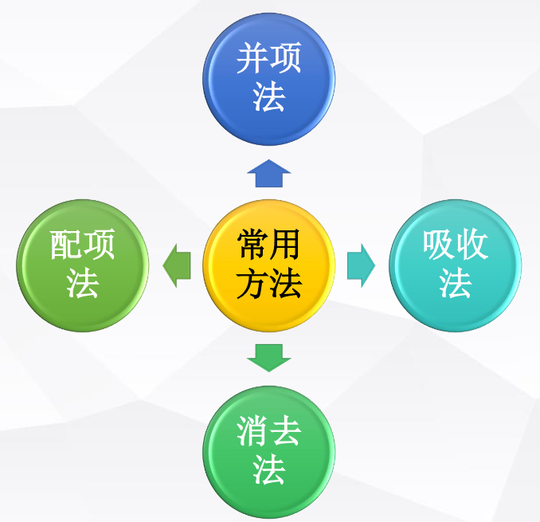
6.8.2 逻辑函数的公式化简法

Slide 72
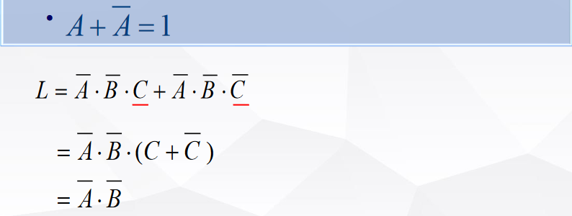
6.8.2 逻辑函数的公式化简法
并项法

Slide 73
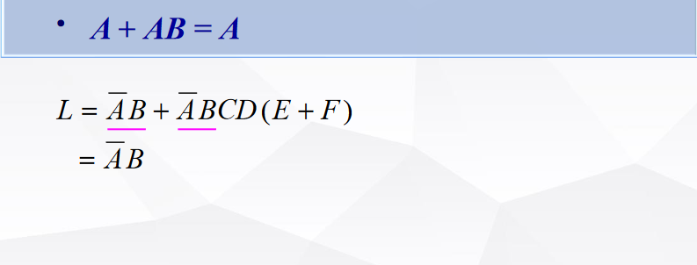
6.8.2 逻辑函数的公式化简法
吸收法

Slide 74
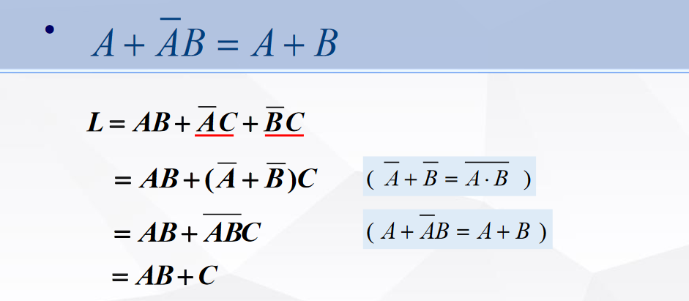
6.8.2 逻辑函数的公式化简法
消去法

Slide 75
6.8.2 逻辑函数的公式化简法
配项法

Slide 76
6.8.2 逻辑函数的公式化简法

Slide 77
6.8.2 逻辑函数的公式化简法
应用合并规律
任何两个相同变量的逻辑项， 只有一个变量取值不同(一项以原变量形式出现， 另一项以反变量形式出现)， 我们称为逻辑相邻项(简称相邻项)。 如AB与A‾B，ABC与和‾ABC都是相邻关系。如果函数存在相邻项，可将它们合并为一项，同时消去一个变量。

Slide 78
6.8.2 逻辑函数的公式化简法
例2 化简
解

Slide 79
6.8.2 逻辑函数的公式化简法
应用吸收定律
例4 化简

Slide 80
6.8.2 逻辑函数的公式化简法
应用冗余定律
例 5
解
例 6
解

Slide 81
6.8.2 逻辑函数的公式化简法
拆项法
例7 化简

Slide 82
6.8.2 逻辑函数的公式化简法
添项法
在函数中加入零项因子 ，利用加进的新项，进一步化简函数。
例 8 化简
解：

Slide 83
6.8.3 逻辑函数的图形法化简
1、逻辑函数的最小项
在 n 个变量的逻辑函数中，如果一个乘积项包含了所有的变量，而且每 个变量都以原变量或反变量的形式在该乘积项中出现一次，则该乘积项为 n 个变量的最小项。
n 个变量的最小项数为 。
AB 两个变量，其最小项为 2²=4 个
A B
AB
AB
AB

Slide 84
1、逻辑函数的最小项
ABC三个变量，最小项为2³ = 8 个
m₀
m₁
m₂
m₃
m₄
m₆
m₇
000
001
010
011
100
101
110
111
对应
最小项表示
最小项的性质
(1)对于任意一个最小项,都对应了一组变量的取值使其值为1
(2)对任何变量的函数式来讲，全部最小项之和为1
(3)两个不同最小项之积为0

Slide 85
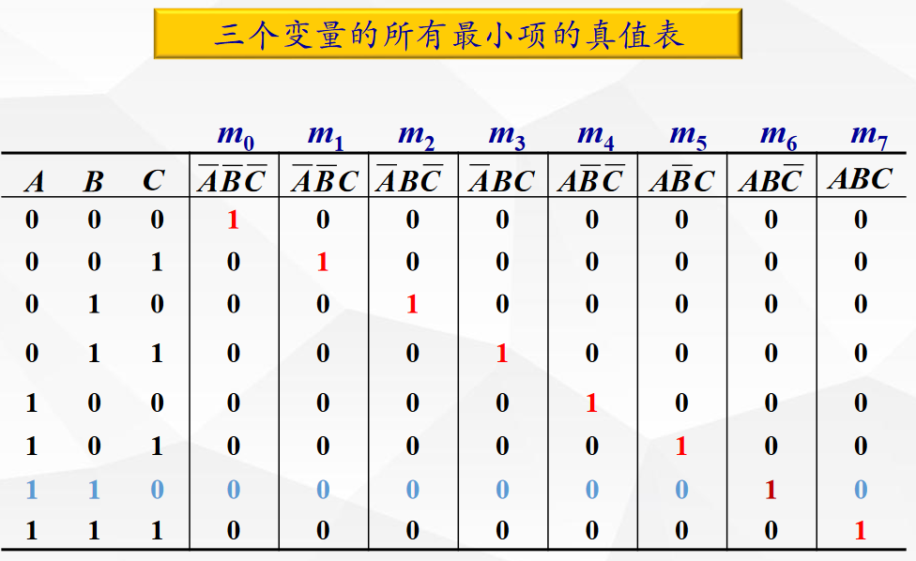
1、逻辑函数的最小项

Slide 86
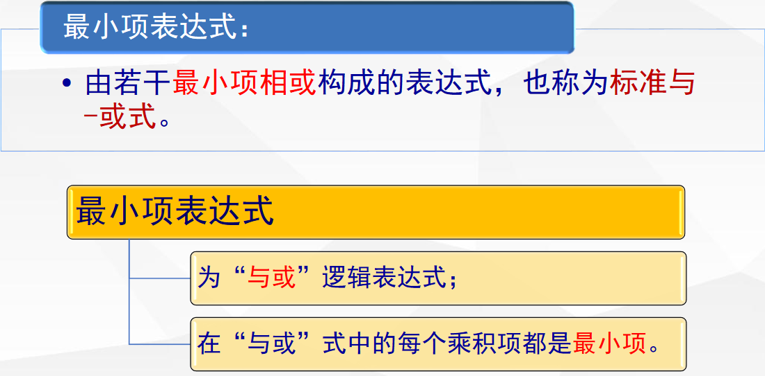
1、逻辑函数的最小项

Slide 87
1、逻辑函数的最小项

Slide 88
6.8.3 逻辑函数的图形法化简
2、卡诺图
按一定规则排列起来的最小项方格图
几何（图形）相邻的小方格逻辑相邻
逻辑相邻，是指两最小项只有一个因子互为反变量，而其余因子相同

Slide 89
2、卡诺图
二变量卡诺图
F（A,B）
F
B
A
0
1
0
m₀
m₁
1
m₂
m₃
三变量卡诺图
F（A,B,C）
F
若变量数为n
则方格数为2^{n}
BC
A
00
01
11
10
0
0
1
3
2
1
4
5
7
6

Slide 90
2、卡诺图
四变量卡诺图
F（A,B,C,D）
逻辑函数
F
CD
AB
00
01
11
10
逻辑变量
00
m₀
m₁
m₃
m₂
01
m₄
m₅
m₇
m₆
变量取值
11
m₁₂
m₁₃
m₁₅
m₁₄
10
m₈
m₉
m₁₁
m₁₀
同一行的最左和最右;同一列的最上和最下
逻辑相邻

Slide 91
3、逻辑函数卡诺图表示方法
已知逻辑函数，画卡诺图步骤：

Slide 92
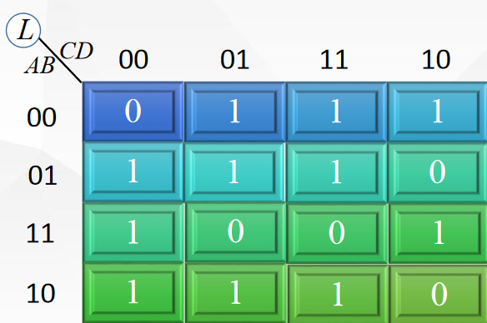
3、逻辑函数卡诺图表示方法

Slide 93
3、逻辑函数卡诺图表示方法
F
CD
AB
00
01
11
10
0101
00
1
1
0100
01
1
1
1100
11
1
1
1101
10
1
1
0011
1011
0010
1010

Slide 94
3、逻辑函数卡诺图表示方法
在B=1, C=0对应的方格(不管A，D取值)，得m₄、 m₅、m₁₂、m₁₃，在对应位置填1；
在C=1, D=0所对应的方格中填1，即m₂、m₆、m₁₀、m₁₄；
F
CD
AB
00
01
11
10
00
01
在B=0，C=D=1对应方格中填1，即m₃、m₁₁；
11
10

Slide 95
3、逻辑函数卡诺图表示方法
在B=1, C=0对应的方格(不管A，D取值)，得m₄、 m₅、m₁₂、m₁₃，在对应位置填1；
在C=1, D=0所对应的方格中填1，即m₂、m₆、m₁₀、m₁₄；
F
CD
AB
00
01
11
10
00
1
1
1
01
1
1
1
在B=0，C=D=1对应方格中填1，即m₃、m₁₁；
11
1
1
1
1
10
1
1

Slide 96
3、逻辑函数卡诺图表示方法
真值表 卡诺图
与 逻辑真值表
A B F
F
B
0
1
0 0 0
A
0 1 0
0
1 0 0
1
1
1 1 1
或 逻辑真值表
F
B
A B F
0
1
A
0 0 0
0
1
0 1 1
1 0 1
1
1
1
1 1 1

Slide 97
4、用卡诺图化简逻辑函数
依据：几何相邻的小方格对应的最小项逻辑相邻
F=AB+AB+AB
F
B
0
1
两个相邻项消去一个变量
A
0
1
四个相邻项消去二个变量
1
1
1
2^{n}个相邻项消去n个变量
F=A+B

Slide 98
4、用卡诺图化简逻辑函数
画包围圈的原则
每个包围圈包围填l的方格数应尽可能多，但必须相邻且为2^{n} 个。(圈尽可能大）
卡诺图中所有填1的方格都应至少被圈过一次，不能漏圈。若某填1方格不能与相邻方格组成包围圈，则要单独画圈。（不能漏圈）
每个包围圈中应至少保证有一个填1的方格未被圈过两次，否则包围圈就重复了。（不能重复圈）

Slide 99
4、用卡诺图化简逻辑函数
卡诺图化简逻辑函数步骤：
①画出表示逻辑函数的卡诺图。
②画包围圈合并最小项。
③将各包围圈合并最小项的结果逻辑加，便得到最简与或表达式。

Slide 100
4、用卡诺图化简逻辑函数
例1 用卡诺图化简下列逻辑函数
F=ABC+ABC+BCD+BCD
F=∑_{m}( 1, 3, 4, 5, 7, 10, 12, 14 )
F
F
CD
CD
AB
00
01
11
10
AB
00
01
11
10
00
1
1
00
1
1
01
1
1
01
1
1
1
11
1
1
11
1
1
10
1
1
10
1
F = + +
F = +
BCD
AD
ACD
BC
BC

Slide 101
4、用卡诺图化简逻辑函数
F
CD
AB
00
01
11
10
00
1
1
1
01
1
1
1
11
1
1
1
1
包围圈尽可能大
10
1
1

Slide 102
4、用卡诺图化简逻辑函数
例2 用卡诺图化简下列逻辑函数
F=∑_{m}(0,2,5,6,7,8,9,10,11,14,15)
F=∑_{m}(0, 1, 3, 4, 6, 7 )
F
F
CD
BC
AB
00
01
11
10
A
00
01
11
10
00
0
1
1
1
1
1
01
1
1
1
1
1
1
1
11
1
1
10
1
1
1
1
函数的最简表达式
不唯一的！

Slide 103
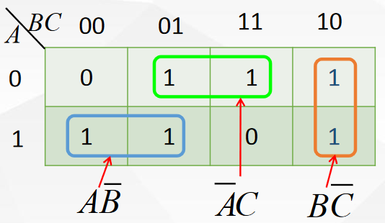
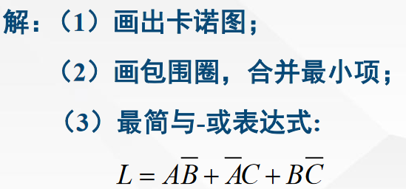
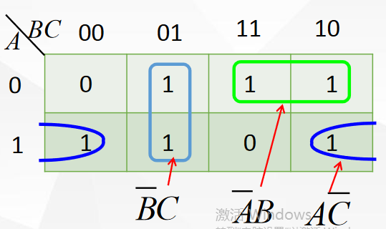
4、用卡诺图化简逻辑函数
可见，逻辑函数的最简表达式不是唯一的！

Slide 104
5、带约束项的逻辑函数的卡诺图化简
函数变量的某些取值根本不会出现，或者不允许出现。将变量这些取值所对应的最小项称为无关项或约束项或任意项。
无关项的表示方法:∑_{d}(3,6)
式中：d表示无关项。表明编号为3、6的某逻辑函数的最小项为此逻辑函数的无关项。在卡诺图中常用“X”或“Φ” 表示。
在化简具有无关项的逻辑函数时，可利用无关项的条件，“X”的值可以看作1，也可以看作0，视函数化简最简而定。

Slide 105
5、带约束项的逻辑函数的卡诺图化简
F=∑_{m}(2, 3, 4, 5,6 )
+ ∑_{d}(10,11,12,13,14,15)
AB = 0
F
CD
AB
00
01
11
10
AB不等于0的情况不存在
00
1
1
F
BC
A
00
01
11
10
01
1
1
1
0
1
1
11
X
X
X
X
1
1
X
X
10
X
X
包围圈尽可能大

Slide 106
作业
必做：第六章课后习题（6-2，6-3，6-6，6-7，6-12，6-16，6-17，6-18，6-20，6-23，）

